Slide 1
ЦНИИП Минстроя россии
ГК «НАЦИОНАЛЬНОЕ ГРАДОСТРОИТЕЛЬНОЕ ОБЪЕДИНЕНИЕ»
Торгово-промышленная палата Российской Федерации
Комитет предпринимательства в сфере строительства
О реализации Национального проекта «Жилье и городская среда». Градостроительные аспекты
Москва - 2019

Slide 2
    НАЦИОНАЛЬНАЯ ЦЕЛЬ
    РОССИЙСКОЙ ФЕДЕРАЦИИ –
    улучшение жилищных условий
    не менее 5 млн. семей ежегодно
НАЦИОНАЛЬНЫЙ ПРОЕКТ
РОССИЙСКОЙ ФЕДЕРАЦИИ
«ЖИЛЬЕ И ГОРОДСКАЯ СРЕДА»,
вкл. рост объема жилищного строительства
до 120 млн. кв. м в год
ПАСПОРТ
национального проекта «Жилье и городская среда»
Российской Федерации
НАЦИОНАЛЬНАЯ ЦЕЛЬ
на региональном уровне –
улучшение жилищных условий
расчетного числа семей ежегодно
согласно региональным стратегиям
социально-экономического и пространственного развития
региональный уровень
НАЦИОНАЛЬНОГО ПРОЕКТА
РОССИЙСКОЙ ФЕДЕРАЦИИ
«ЖИЛЬЕ И ГОРОДСКАЯ СРЕДА»,
в т. ч. рост объемов ввода жилищного строительства, объемов ремонта и реконструкции, формирования земельных участков и территорий
до расчетного уровня согласно региональным и
муниципальным стратегиям
социально-экономического и пространственного развития,
отражаемых в региональном и муниципальных паспортах национального проекта соответствующего уровня

Slide 3
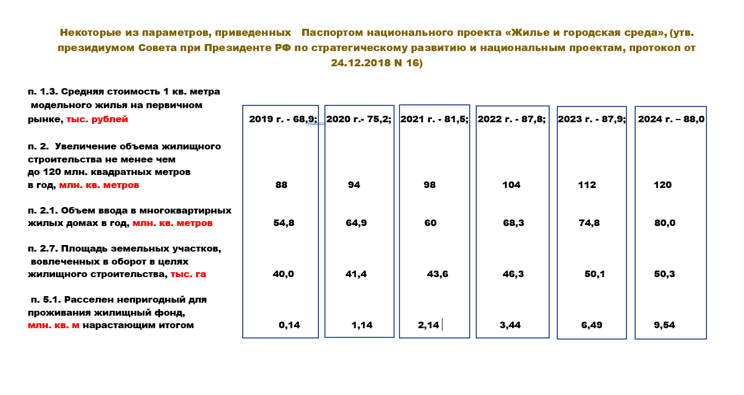

Slide 4
ОСНОВНЫЕ СТРУКТУРНЫЕ ХАРАКТЕРИСТИКИ ФАКТОРОВ ВЛИЯНИЯ НА РЕАЛИЗАЦИЮ
НАЦИОНАЛЬНОГО ПРОЕКТА
ЦЕЛИ И РЕСУРСЫ НАЦИОНАЛЬНОГО
ПРОЕКТА
СУММАРНЫЕ ОБЪЕМЫ ВВОДА
РЕГИОНАЛЬНАЯ СПЕЦИФИКА ФОРМАТОВ РАЗВИТИЯ
ТИПОЛОГИЧЕСКАЯ ЛИНЕЙКА ОБЪЕКТОВ
СТРОИТЕЛЬСТВА, ОТВЕЧАЮЩАЯ
СОВОКУПНОСТИ ФАКТОРОВ ВЛИЯНИЯ
СТОИМОСТНЫЕ И ФИНАНСОВЫЕ ХАРАКТЕРИСТИКИ
ВЗАИМОДЕЙСТВИЕ
УПРАВЛЕНЧЕСКИХ,
РЫНОЧНЫХ И
НОРМАТИВНЫХ
ФАКТОРОВ
ТЕРРИТОРИИ И УЧАСТКИ
РАЗВИТИЯ
ТИПОЛОГИЯ И РЫНОЧНЫЕ ХАРАКТЕРИСТИКИ
ОБЪЕКТОВ СТРОИТЕЛЬСТВА
ОТВОД И ВОВЛЕЧЕНИЕ В ОБОРОТ ТЕРРИТОРИЙ
ДЛЯ РАЗВИТИЯ –
СТРАТЕГИЯ РЕГИОНА

Slide 5
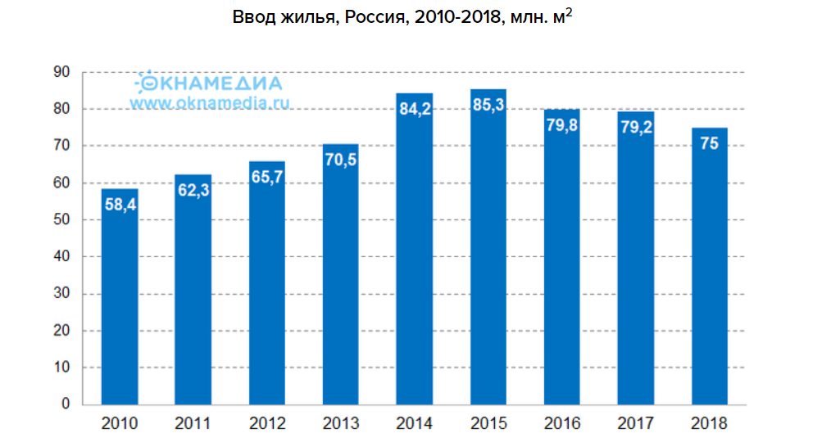
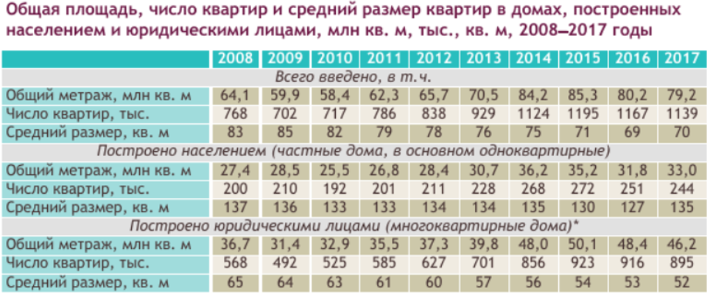
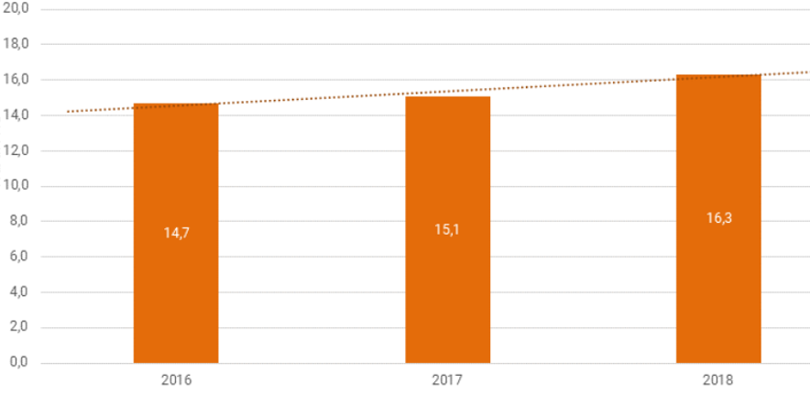
Снизился средний размер квартир
в домах, построенных юридическими лицами: с 64,6 кв. м в 2008 году до
51,6 кв. м в 2017 г. и 48,6 кв. м в 2018 г.
динамика средней этажности

Slide 6
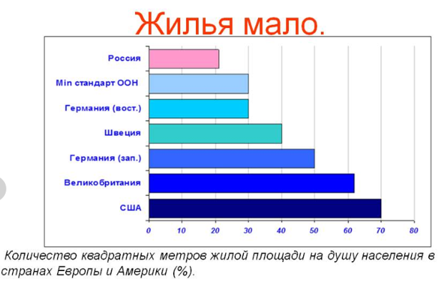
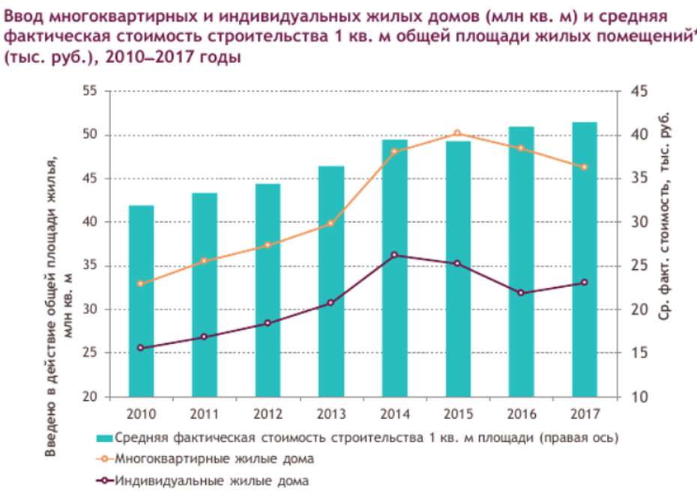
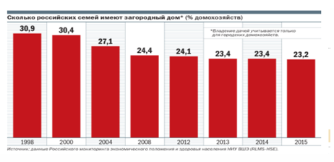

Slide 7
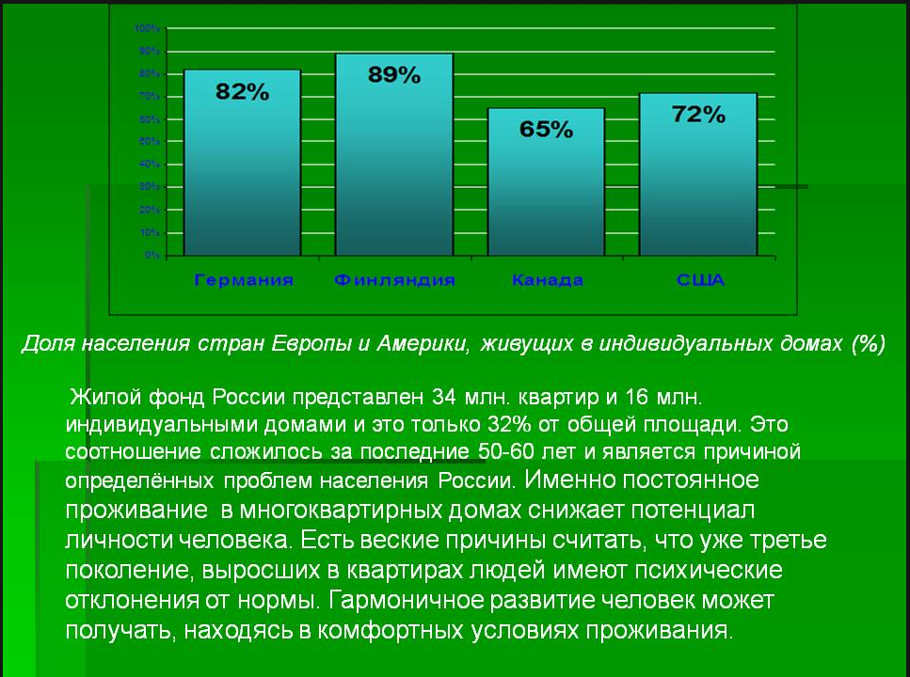
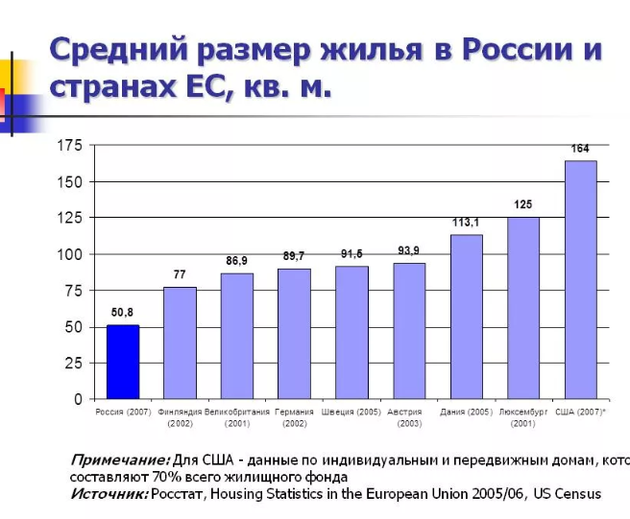
Абстрактной экономики недвижимости не существует. она всегда привязана к социальной модели.
Города должны быть не компактными, а отвечающими запросам жителей – квартира / дом, парковка, социальные объекты достойного качества, благоустройство, а также дача, места выезда на рыбалку, охоту, природу.

Slide 8
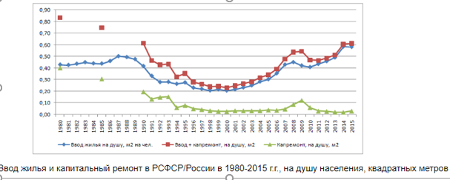
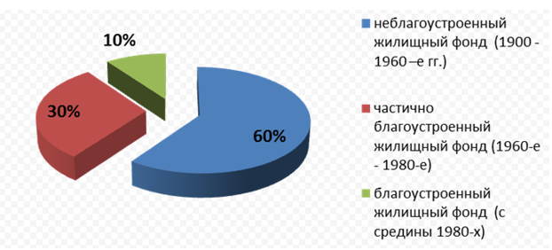
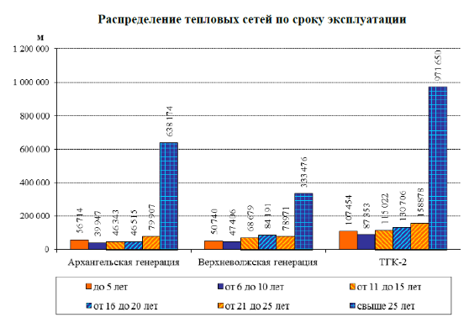
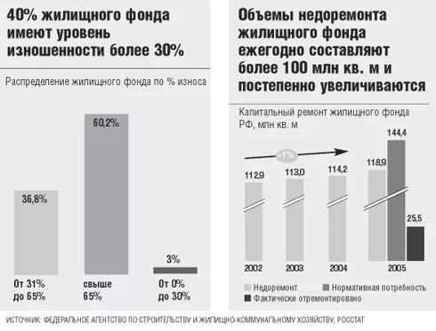
Характеристики состояния жилого
фонда и тепловых сетей

Slide 9
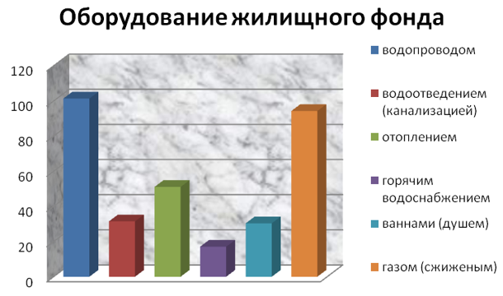
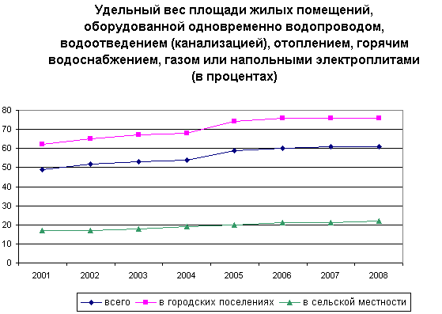
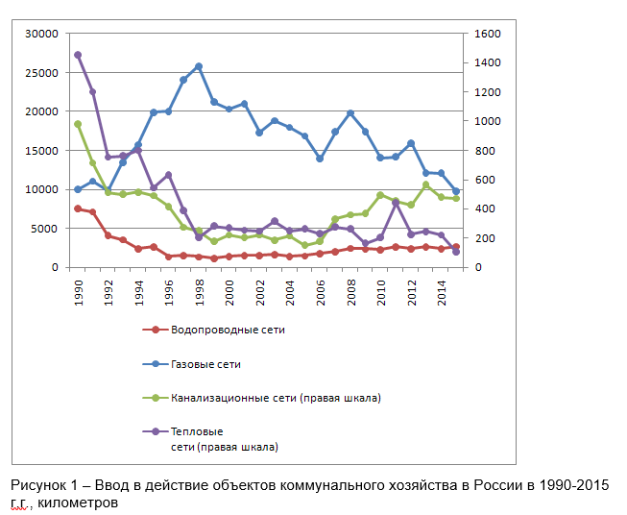

Slide 10
ОСНОВНЫЕ ПРОБЛЕМЫ В СТРОИТЕЛЬСТВЕ МНОГОЭТАЖНЫХ МНОГОКВАРТИРНЫХ ЖИЛЫХ ДОМОВ (МКД):
ОТСУТСТВИЕ РАСЧЕТОВ ПО ЗАТРАТАМ РЕСУРСОВ И СРЕДСТВ НА ПОЛНЫЙ ЖИЗНЕННЫЙ ЦИКЛ «СТРОИТЕЛЬСТВО – ЭКСПЛУАТАЦИЯ – УТИЛИЗАЦИЯ» ОТДЕЛЬНЫХ ЗДАНИЙ И ИХ ГРУПП В ЗАСТРОЙКЕ; МАЛЫЙ РАСЧЕТНЫЙ СРОК ЖИЗНИ ЗДАНИЙ – 50 ЛЕТ (ПРИ ВЫСОТЕ ДО 75 М); ПОВЫШЕННЫЕ ЗАТРАТЫ И ТЕХНОЛОГИЧЕСКИЕ ТРУДНОСТИ ПРИ ДЕСТРУКЦИИ, СКЛАДИРОВАНИИ И УТИЛИЗАЦИИ ЖЕЛЕЗОБЕТОНА;
ПОГРАНИЧНЫЕ РИСКИ ПО БЕЗОПАСНОСТИ ФУНКЦИОНИРОВАНИЯ И ПРИ ВЫНУЖДЕННОЙ ЭВАКУАЦИИ; ЭКОЛОГИЧЕСКИ НЕБЛАГОПРИЯТНОЕ ВОЗДЕЙСТВИЕ НА ПРОЖИВАНИЕ ВЫШЕ 7 - 9 ЭТАЖЕЙ;
ПОВЫШЕННЫЕ ЭНЕРГОЗАТРАТЫ НА ЭКСПЛУАТАЦИЮ ЛИФТОВ, НАСОСОВ; НИЗКИЙ ВЫХОД КВАРТИРНЫХ (ТОРГУЕМЫХ) ЖИЛЫХ ПОМЕЩЕНИЙ ПО ОТНОШЕНИЮ К ПЛОЩАДИ ЗДАНИЙ (К = 0,6 – 0,7); БОЛЬШОЙ ВЕС КОНСТРУКЦИЙ, ПРИХОДЯЩИХСЯ НА 1 КВ. М ПЛОЩАДИ КВАРТИР;
СОСТАВ КВАРТИР ПО ЧИСЛУ КОМНАТ В КВАРТИРЕ СОЗДАЕТ ДЕМОГРАФИЧЕСКИЙ ТУПИК: 1 – 2-Х КОМНАТНЫЕ КВАРТИРЫ СОСТАВЛЯЮТ ДО ДВУХ ТРЕТЕЙ ОТ ОБЩЕГО ЧИСЛА КВАРТИР В СИЛУ ОГРАНИЧЕННОСТИ ПЛОЩАДИ ЭТАЖА;
ОЧЕВИДНЫЕ ПОНИЖАТЕЛЬНЫЕ ТЕНДЕНЦИИ РЫНКОВ СТРОИТЕЛЬСТВА МКД, НЕСМОТРЯ НА РАЗВИТИЕ ИПОТЕКИ; УСТОЙЧИВЫЙ РОСТ РЫНКОВ ИНДИВИДУАЛЬНОГО И МАЛОЭТАЖНОГО ЖИЛИЩНОГО СТРОИТЕЛЬСТВА;
ПОТЕРИ В КАЧЕСТВЕ ГОРОДСКОЙ СРЕДЫ, ИСТОРИЧЕСКОМ СВОЕОБРАЗИИ ЗАСТРОЙКИ И СОБСТВЕННОГО ЛИЦА В АРХИТЕКТУРЕ.

Slide 11
ПЕРЕЧЕНЬ РЯДА ПОТРЕБИТЕЛЬСКИХ КАЧЕСТВ И ТЕХНИКО-ЭКОНОМИЧЕСКИХ ХАРАТЕРИСТИК МНОГОЭТАЖНЫХ ЖИЛЫХ ДОМОВ ОБЪЯСНЯЕТ ПРЕКРАЩЕНИЕ ИХ СТРОИТЕЛЬСТВА В БОЛЬШИНСТВЕ СТРАН МИРА, ВКЛЮЧАЯ КИТАЙ.
В РФ СРЕДНЯЯ ЭТАЖНОСТЬ СТРОИТЕЛЬСТВА ЕЖЕГОДНО РАСТЕТ, СОПРОВОЖДАЯСЬ ПОСЛЕДНИЕ ТРИ ГОДА СНИЖЕНИЕМ ВВОДА МНОГОЭТАЖНЫХ МКД, И ДОСТИГНУВ В 2018 ГОДУ 16,3 ЭТАЖЕЙ, А ТАКЖЕ УМЕНЬШЕНИЕМ В НИХ СРЕДНЕЙ ПЛОЩАДИ КВАРТИР ДО 48,6 КВ. М.
К ОСНОВНЫМ РЫНОЧНЫМ, ПОТРЕБИТЕЛЬСКИМ КАЧЕСТВАМ КВАРТИР КАК ОБЪЕКТОВ НЕДВИЖИМОСТИ В МНОГОЭТАЖНЫХ ЖИЛЫХ ДОМАХ ОТНОСЯТСЯ, ГЛАВНЫМ ОБРАЗОМ КАЧЕСТВА, ЗАВИСЯЩИЕ ОТ ХАРАКТЕРИСТИК ИМЕННО ТАКИХ ДОМОВ. А ИМЕННО:
- СУЩЕСТВЕННОЕ СНИЖЕНИЕ УРОВНЯ БЕЗОПАСНОСТИ ПРОЖИВАНИЯ: ЭВАКУАЦИИ В СЛУЧАЕ ЧС, ПОЛНОЙ ЗАВИСИМОСТИ ОТ ЛИФТОВ И СБОЕВ В СИСТЕМАХ ИНЖЕНЕРНОГО ОБРУДОВАНИЯ;
- ФУНКЦИОНАЛЬНЫХ НЕДОСТАТКОВ ПО УСЛОВИЯМ ПРОВЕТРИВАНИЯ, ВОЗДУХООБМЕНА ПРИ ОТСУТСТВИИ СИСТЕМ ПРИНУДИТЕЛЬНОЙ ВЕНТИЛЯЦИИ, ГИГИЕНИЧЕСКИХ ПОСЛЕДСТВИЙ ИНФИЛЬТРАЦИИ ВОЗДУХА НИЖЕЛЕЖАЩИХ ЭТАЖЕЙ, ПСИХОЛОГИЧЕСКИХ ПОСЛЕДСТВИЙ НАЛИЧИЯ ВЫХОДОВ НА БАЛКОНЫ И ЛОДЖИИ НА УРОВНЯХ ВЫШЕ 7-8 ЭТ.;
- ТРАНСПОРТНЫЕ ПРОБЛЕМЫ АВТОСТОЯНОК, УСЛОВИЙ ВЫЕЗДОВ ИЗ КВАРТАЛОВ И ПИКОВОЙ НЕРАВНОМЕРНОСТИ ЗАГРУЗКИ УЛИЧНО-ДОРОЖНОЙ СЕТИ, ГИПЕРТРОФИЯ ЕМКОСТИ ОБРАЗОВАТЕЛЬНЫХ УЧРЕЖДЕНИЙ – ШКОЛ НА МНОГИЕ ТЫСЯЧИ УЧАЩИХСЯ, ДОШКОЛЬНЫХ УЧРЕЖДЕНИЙ НА МНОГИЕ СОТНИ ДЕТЕЙ ПРИ КРАЙНЕЙ ОГРАНИЧЕННСТИ ПРОСТРАНСТВ ИХ РАЗМЕЩЕНИЯ;
- КОРОТКИЙ ДЛЯ НЕДВИЖИМОСТИ ЖИЗНЕННЫЙ ЦИКЛ ОБЪЕКТА ПРИ РАЗИЧИИ СРОКОВ СЛУЖБЫ ЭЛЕМЕНТОВ ЗДАНИЙ (ЛИФТОВ, ИНЖЕРЕНОГО ОБОРУДОВАНИЯ И ДР.), ЧТО ПРИВОДИТ К ПЕРМАНЕНТНОЙ НЕОБХОДИМОСТИ РЕМОНТНЫХ РАБОТ;

Slide 12
- СРЕДОВАЯ НЕПРИЕМЛЕМОСТЬ ДЛЯ ПСИХИКИ БОЛЬШИНСТВА ЛЮДЕЙ СИЛЬНЕЙШЕЙ ГИПЕРТРОФИИ РАЗМЕРОВ, НЕПРЕРЫВНОСТИ И ПОВТОРЯЕМОСТИ ИДЕНТИЧНЫХ ЭЛЕМЕНТОВ ЗДАНИЙ, ПЛАНИРОВОЧНЫХ ПРИЕМОВ И ОДНООБРАЗИЯ ЗАСТРОЙКИ.
ТЕХНИКО-ЭКОНОМИЧЕСКИЕ ПАРАМЕТРЫ МНОГОЭТАЖНЫХ ЖИЛЫХ ДОМОВ НЕ МОГУТ БЫТЬ ЧЕТКО ОПРЕДЕЛЕНЫ ВВИДУ ОТСУТСТВИЯ РАСЧЕТОВ ИХ ПОЛНОГО ЖИЗНЕННОГО ЦИКЛА «СТРОИТЕЛЬСТВО – ЭКСПЛУАТАЦИЯ – УТИЛИЗАЦИЯ».
ЖЕЛЕЗОБЕТОН ИСХОДНО ЯВЛЯЕТСЯ АНТИ-ПРИРОДОПОДОБНЫМ МАТЕРИАЛОМ И ЗАТРАТЫ НА ЕГО УТИЛИЗАЦИЮ В МИЛЛИОНЫ КВ. МЕТРОВ И, СООТВЕТСТВЕННО, ТОНН (КАЖДЫЙ КВ.М В ТАКОМ ДОМЕ ТРЕБУЕТ 0,5-0,8 КУБ. МЕТРОВ ЖЕЛЕЗОБЕТОНА – БОЛЕЕ 1 ТОННЫ) ПОТРЕБУЮТ СОВОКУПНЫХ РАСХОДОВ, СОИЗМЕРИМЫХ С ВОЗВЕДЕНИЕМ ТАКИХ ДОМОВ. А ТАКЖЕ ТРАНСПОРТА И ТЕРРИТОРИЙ ДЛЯ ВРЕМЕННОГО И ПОСТОЯННОГО СКЛАДИРОВАНИЯ ПРОДУКТОВ УТИЛИЗАЦИИ ВНЕ ГОРОДСКОЙ ЗАСТРОЙКИ.
ТЕХНОЛОГИИ, ИСПОЛЬЗУЕМЫЕ СЕГОДНЯ ДЛЯ СТРОИТЕЛЬСТВА МНОГОЭТАЖНЫХ ЖИЛЫХ ДОМОВ, ПРИНЦИПИАЛЬНО НЕ ОТЛИЧАЮТСЯ ОТ ТЕХНОЛОГИЙ СЕРЕДИНЫ ПРОШЛОГО ВЕКА И ЯВЛЯЮТСЯ УГРОЖАЮЩИМ ФАКТОРОМ ДЛЯ БЕЗОПАСНОСТИ И ЭКОЛОГИИ СОВРЕМЕННЫХ ГОРОДОВ.
СОСТАВ КВАРТИР В ТАКИХ ДОМАХ ХАРАКТЕРИЗУЕТСЯ ПРЕОБЛАДАНИЕМ МАЛЫХ КВАРТИР, ТАК КАК ПЛАНИРОВОЧНЫЕ РЕШЕНИЯ С ЛЕСТНИЧНО-ЛИФТОВЫМ УЗЛОМ НА 4 (3) ЛИФТА ДОПУСКАЮТ ПЛОЩАДЬ ЭТАЖА (20-25 ЭТ.) НЕ БОЛЕЕ 450 (350) КВ. М, ЧТО ВЫНУЖДЕННО ПРИВОДИТ ПРИ УВЕЛИЧЕНИИ ЧИСЛА КВАРТИР К УМЕНЬШЕНИЮ ИХ ПЛОЩАДИ. ПРИ ЭТОМ КОЭФФИЦИЕНТ ПЕРЕХОДА ОТ ПЛОЩАДИ ЖИЛЫХ ПОМЕЩЕНИЙ ЭТАЖА К ПЛОЩАДИ ЭТАЖА СОСТАВЛЯЕТ 0,6 – 0,7.

Slide 13
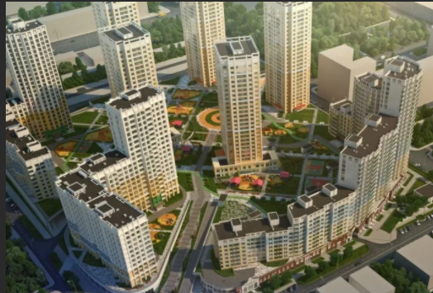
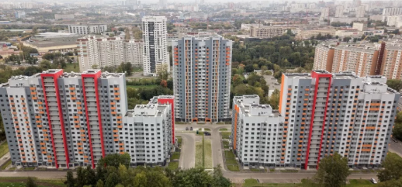
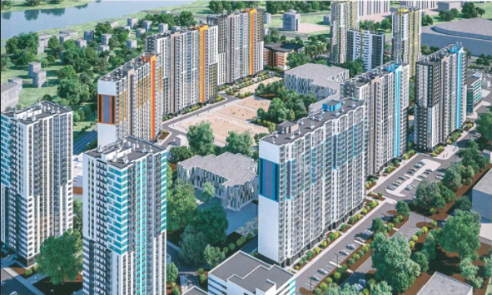
Продуцируется гигантский фонд жилых зданий, имеющий крайне малый для недвижимости срок службы при отсутствии расчетов ресурсного обеспечения укороченного (от 50 лет) жизненного цикла: «проектирование – строительство – эксплуатация – утилизация» как для отдельных зданий, так и плотной из них застройки.

Slide 14
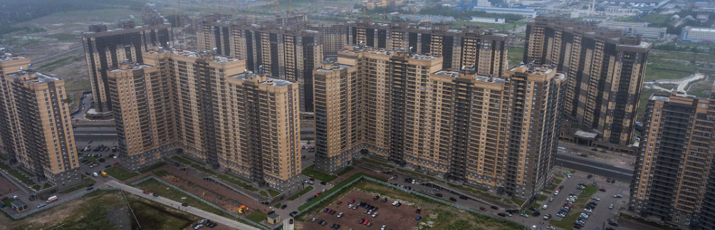
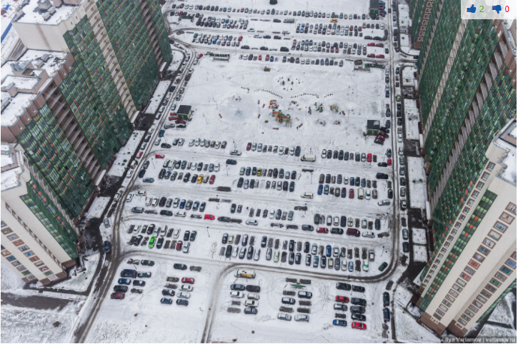
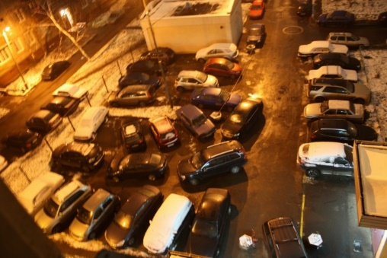
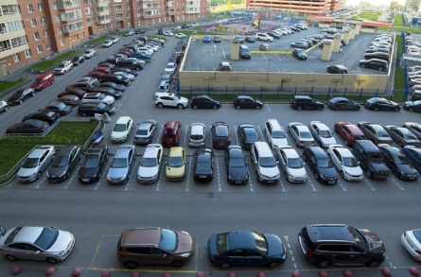
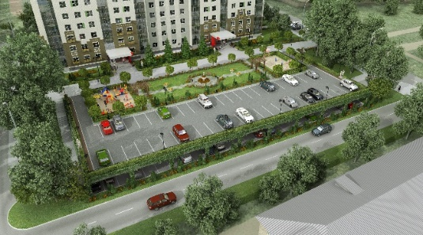
новые дворы

Slide 15
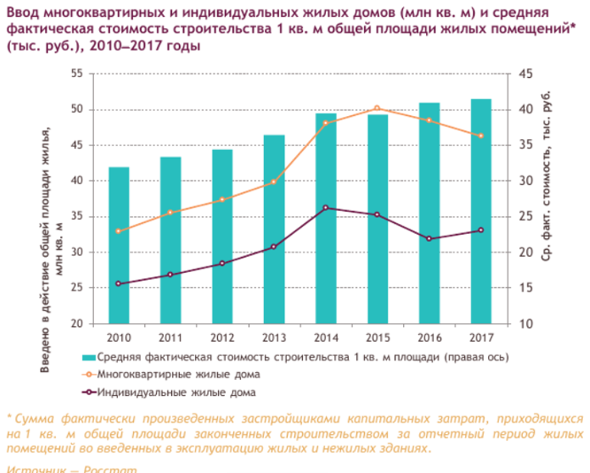
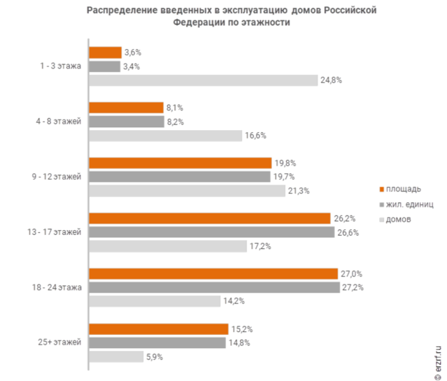
7. Средняя себестоимость строительства по стране (по данным проектных деклараций) варьируется в пределах 37,4- 55,9 тыс. рублей за квадратный метр в зависимости от используемых материалов наружных стен». Средняя стоимость строительства в Москве и Петербурге превышает 70 тыс. рублей за кв. м. «Обзор рынка жилищного строительства России» за 2018 год.

Slide 16
ЦЕНОВАЯ ДИНАМИКА НАПРАВЛЯЕТ И СОЗДАЁТ ПОТОКИ ПОТРЕБИТЕЛЬСКИХ ПРЕДПОЧТЕНИЙ И БАЗИРУЕТСЯ НА ОСНОВАНИЯХ ВСТРЕЧНЫХ, КОНФЛИКТНЫХ, ИНТЕРЕСОВ СОБСТВЕННИКОВ РЕСУРСОВ И ПОТРЕБИТЕЛЕЙ. СИЛА ВОЗДЕЙСТВИЯ СТОРОН НА ПАРАМЕТРЫ РЫНКА ОПРЕДЕЛЯЕТ ЕГО ТРЕНДЫ.
МНОГОЭТАЖНЫЕ МКД ОТРАЖАЮТ ПОБЕДУ СОБСТВЕННИКОВ РЕСУРСОВ – ИНВЕСТОРОВ. МАССОВО СТРОЯТСЯ ОЧЕВИДНО ОПАСНЫЕ В ЭКСПЛУАТАЦИИ, АНТИ-ЭКОЛОГИЧНЫЕ И ДОРОГИЕ ДОМА. ПРЕВОЗНОСИМАЯ РОЛЬ МЕСТОПОЛОЖЕНИЯ ПОЗВОЛЯЕТ КРАТНО УВЕЛИЧИВАТЬ ЦЕНЫ ПРОДАЖ ПО ОТНОШЕНИЮ К ЦЕНАМ СЕБЕСТОИМОСТИ СТРОИТЕЛЬСТВА.
ЦЕЛЬ ЗНАЧИТЕЛЬНОГО РОСТА ОБЪЕМОВ ВВОДА ЖИЛЬЯ МОЖНО РЕШИТЬ ТОЛЬКО ЗА СЧЕТ ИСПОЛЬЗОВАНИЯ МАССОВЫХ ЭФФЕКТОВ ЦЕНОВОЙ ДИНАМИКИ. ИЗДЕРЖКИ ДОМОХОЗЯЙСТВ ПРИ ИЖС СУЩЕСТВЕННО НИЖЕ. ЕЩЕ ОДНИМ РЕСУРСОМ РОСТА РЫНКА ЯВЛЯЕТСЯ МАЛОЭТАЖНОЕ МКД. ЕГО ПРИВЛЕКАТЕЛЬНЫЕ ДЛЯ ПОТРЕБИТЕЛЕЙ ЧЕРТЫ – ВОЗМОЖНОСТЬ ИМЕТЬ ПРОСТОРНЫЕ КВАРТИРЫ И ЭКОЛОГИЧНУЮ СРЕДУ. ЦЕНА КВ. МЕТРА В ТАКИХ ДОМАХ ПО СЕБЕСТОИМОСТИ СУЩЕСТВЕННО НИЖЕ, КАК И ЭКСПЛУАТАЦИОННЫЕ РАСХОДЫ. РАСШИРИТСЯ КРУГ ПЛАТЕЖЕСПОСОБНОГО СПРОСА И УТВЕРДИТСЯ НОВЫЙ МОЩНЫЙ ТРЕНД ПРЕДПРИНИМАТЕЛЬСТВА В НОВЫХ СЕКТОРАХ РЫНКА.
ЗАДАЧА ОТРАСЛИ – АКТИВИЗИРОВАТЬ РАЗВИТИЕ И ИНВЕСТИЦИОННУЮ ОПРАВДАННОСТЬ НОВЫХ РЫНКОВ. ПРОСТРАНСТВЕННОЕ ПЛАНИРОВАНИЕ КАК СОСТАВНАЯ ЧАСТЬ СИСТЕМЫ СТРАТЕГИЧЕСКОГО ПЛАНИРОВАНИЯ ДОЛЖНО БЫТЬ ОПРЕДЕЛЕНО ВЕДУЩИМ И УПРАВЛЯЮЩИМ СРЕДСТВОМ РАЗВИТИЯ НОВЫХ КАЧЕСТВ ТЕРРИТОРИАЛЬНОГО И ГРАДОСТРОИТЕЛЬНОГО ПЛАНИРОВАНИЯ. ГРАДОСТРОИТЕЛЬНОЕ ЗЕМЛЕПОЛЬЗОВАНИЕ – КЛЮЧЕВОЙ ИНСТРУМЕНТ НОВОЙ ПОЛИТИКИ РЕАЛИЗАЦИИ НАЦИОНАЛЬНЫХ ЦЕЛЕЙ И ПРОЕКТОВ.

Slide 17
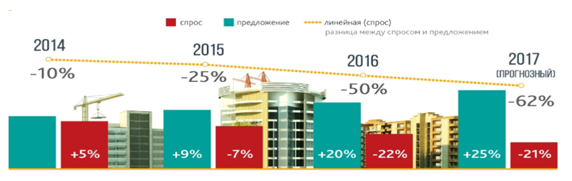
6. В СУММАРНОМ ГОДОВОМ ВВОДЕ ОБЪЕМЫ СТРОИТЕЛЬСТВА МНОГОЭТАЖНЫХ МКД УСТОЙЧИВО СНИЖАЮТСЯ ПОСЛЕДНИЕ ТРИ ГОДА. НЕСМОТРЯ НА ОПТИМИЗАЦИЮ СТАВОК ИПОТЕКИ, РЫНОК ПРОДАЖ ТАКОГО ЖИЛЬЯ ИМЕЕТ УСТОЙЧИВУЮ ПОНИЖАТЕЛЬНУЮ ТЕНДЕНЦИЮ.
В СИЛУ УКАЗАННЫХ ВЫШЕ ПРИЧИН НАБРАТЬ ДИНАМИКУ РОСТА, ОПИРАЯСЬ НА ТАКОЙ ТИП ЖИЛЬЯ, НЕВОЗМОЖНО. КРАЙНИМ ДОВОДОМ ЯВЛЯЕТСЯ НЕРЕШЕННОСТЬ ВОПРОСА МАССОВОЙ ЭВАКУАЦИИ ЖИТЕЛЕЙ ВЕРХНИХ ЭТАЖЕЙ В СЛУЧАЯХ ЧРЕЗВЫЧАЙНЫХ СИТУАЦИЙ – ПОЖАРОВ, ВЗРЫВОВ, АВАРИЙНЫХ РАЗРУШЕНИЙ.

Slide 18
НОВЫЕ ДАННЫЕ
СИГНАЛЫ РЫНКОВ
НОВЫЕ ПРАКТИКИ
ВОЗМОЖНОЕ ПОЯВЛЕНИЕ НОВЫХ СТРАТЕГИЙ
ОТВЕТНЫЕ РЕАКЦИИ УЧАСТНИКОВ
НОВЫЕ ТАКТИКИ

Slide 19
Индивидуальное и малоэтажное жилищное строительство – будущее отечественного градостроительства
СИГНАЛЫ РЫНКА СВИДЕТЕЛЬСТВУЮТ, ЧТО ПРОИСХОДИТ НЕУКЛОННОЕ СНИЖЕНИЕ ПРОДАЖ КВАРТИР В МКД, СНИЖЕНИЕ ЧИСЛА НАЧИНАЕМЫХ ПРОЕКТОВ И ОБЪЕМОВ ВВОДА. ПО РЕЗУЛЬТАТАМ 2018 ГОДА В СТРАНЕ ВВЕДЕНО 75,3 МЛН. КВ. М ЖИЛЬЯ. ПРИ ЭТОМ ОБЪЁМЫ ВВОДА ИЖС СОСТАВИЛИ ОКОЛО 34 МЛН. КВ. М, ЗАМЕТНО УВЕЛИЧИВШИСЬ ЗА ГОД И ПРИБЛИЗИВШИСЬ К ПОЛОВИНЕ ВВОДА.
МАЛОЭТАЖНЫЕ МКД ПОКА НЕ ЗАНЯЛИ ГЛАВЕНСТВУЮЩИЕ ПОЗИЦИИ В СОСТАВЕ МКД. СБАЛАНСИРОВАННОЕ СОВМЕСТНОЕ РАЗВИТИЕ МАЛОЭТАЖНОГО СЕГМЕНТА МКД И ИЖС МОЖЕТ БЫТЬ ПРЕОДОЛЕНО ЗА СЧЕТ ВКЛЮЧЕНИЯ СПЕЦИАЛИЗИРОВАННЫХ ИНСТРУМЕНТОВ, ПРЕДУСМОТРЕННЫХ НАЦИОНАЛЬНЫМ ПРОЕКТОМ «ЖИЛЬЕ И ГОРОДСКАЯ СРЕДА», - ПОДГОТОВКИ ЗЕМЕЛЬНЫХ УЧАСТКОВ, ВОВЛЕКАЕМЫХ В ОБОРОТ ДЛЯ ЦЕЛЕЙ ЖИЛИЩНОГО СТРОИТЕЛЬСТВА.
СТРАТЕГИЧЕСКОЕ И ПРОСТРАНСТВЕННОЕ ПЛАНИРОВАНИЕ, НАПРАВЛЕННЫЕ НА ВЫПОЛНЕНИЕ ЦЕЛЕВЫХ ПОКАЗАТЕЛЕЙ НАЦИОНАЛЬНОГО ПРОЕКТА, УСТАНАВЛИВАЮТ КОНТРОЛЬНЫЕ ПОКАЗАТЕЛИ ДЛЯ ДОКУМЕНТОВ ТЕРРИТОРИАЛЬНОГО ПЛАНИРОВАНИЯ И ГРАДОСТРОИТЕЛЬНОГО ЗОНИРОВАНИЯ. ОНИ БУДУТ ДОЛЖНЫ ОБЕСПЕЧИТЬ ГРАДОСТРОИТЕЛЬНЫМ ЗЕМЕЛЬНЫМ РЕСУРСОМ ДАННЫХ СЕГМЕНТОВ РЫНКА ДОСТУПНОГО И НЕДОРОГОГО ЖИЛЬЯ ВПЛОТЬ ДО ЕГО ПОЛНОГО НАСЫЩЕНИЯ.

Slide 20
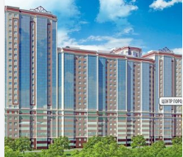
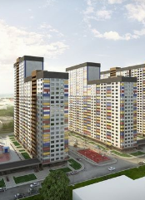
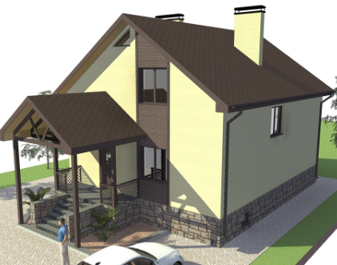
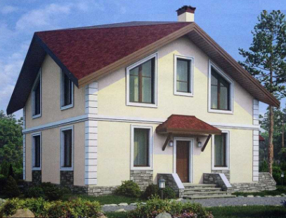
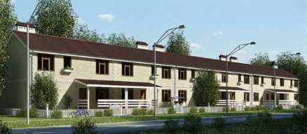
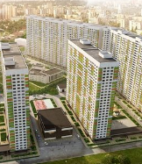
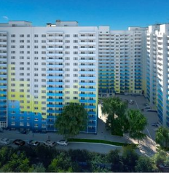
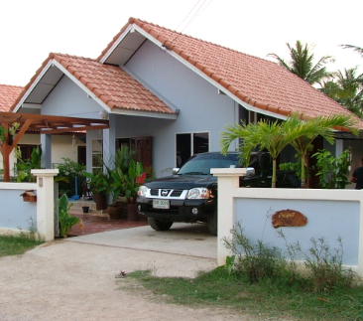
РАЗИТЕЛЬНО
МЕНЯЕТСЯ
ТИПОЛОГИЯ
ЖИЛЬЯ:
ОТ МКД К ИЖС и
МАЛОЭТАЖНОМУ
МКД

Slide 21
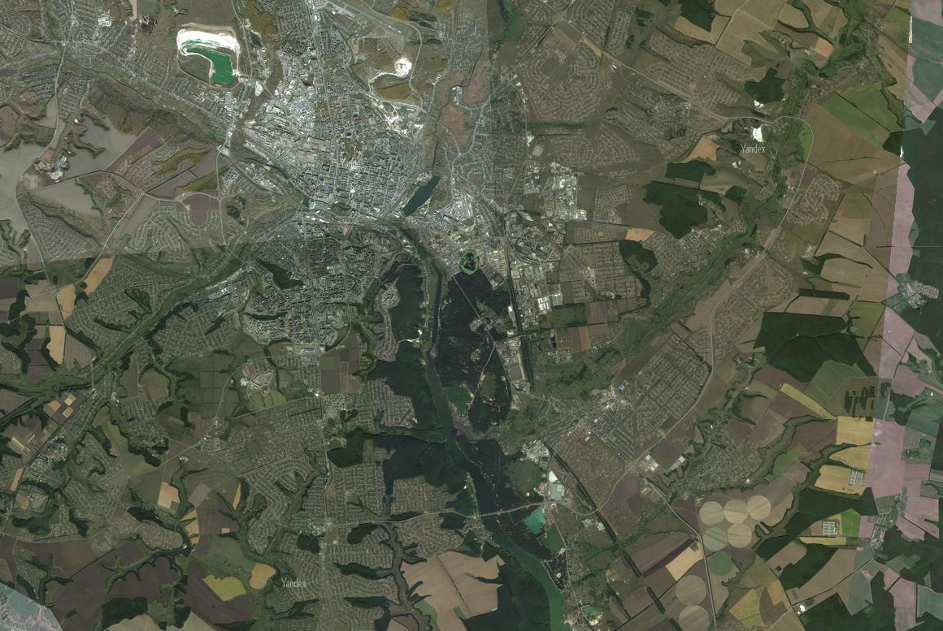
БЕЛГОРОД. ФОРМИРОВАНИЕ АГЛОМЕРАЦИИ И ПРИГОРОДНОЙ ЗОНЫ ПРИ ГРАДОФОРМИРУЮЩЕЙ РОЛИ ИНДИВИДУАЛЬНОГО И МАЛОЭТАЖНОГО МНОГОКВАРТИРНОГО ЖИЛИЩНОГО СТРОИТЕЛЬСТВА

Slide 22
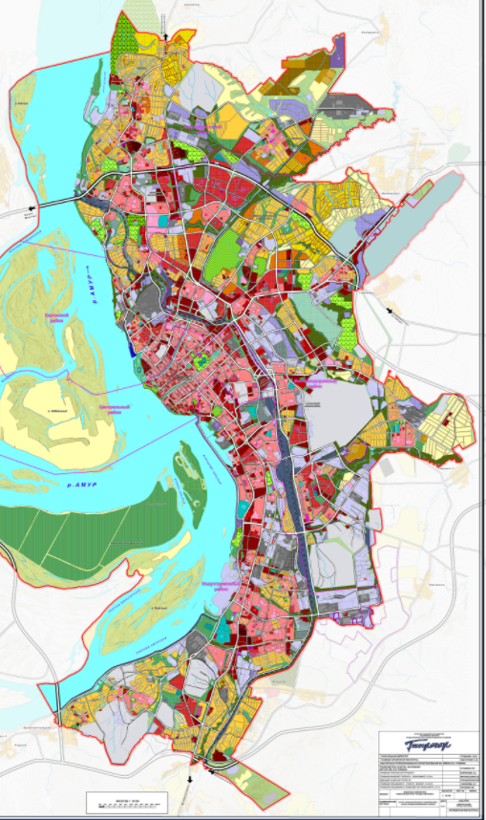
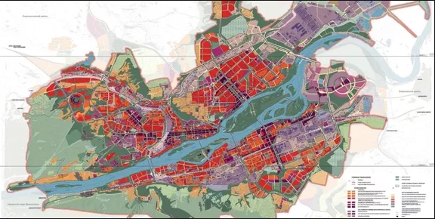
Хабаровск. Генеральный план 2017 г.
  Территориальные границы планирования в генеральных планах не включают проектирование целостной пространственной организации системы расселения и хозяйствования городов с их пригородной зоной (агломерацией), развитием ИЖС и строительства малоэтажных многоквартирных зданий.
  Развитие агломераций и градоформирующая роль новых рынков жилищного строительства – полностью вне задач документов территориального планирования сегодня.

Slide 23
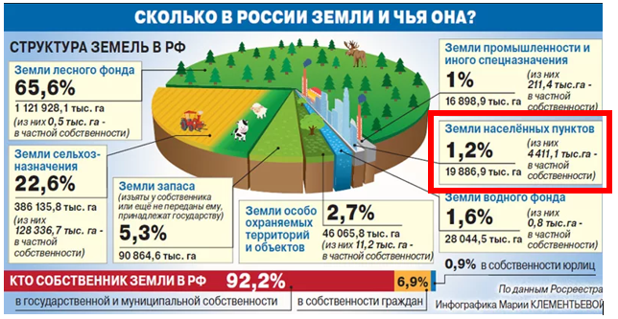

Slide 24
ПОТРЕБНОСТЬ В ТЕРРИТОРИЯХ КОМПЛЕКСНОЙ ГОРОДСКОЙ ЗАСТРОЙКИ
РОССИИ В ПРЕДСТОЯЩЕЕ ДЕСЯТИЛЕТИЕ НУЖНО ДОВЕСТИ НАЛИЧИЕ ЖИЛОГО ФОНДА ДО 4.5 – 4,6 МИЛЛИАРДА КВАДРАТНЫХ МЕТРОВ. НЫНЕ – ОКОЛО 3,6 МЛРД. КВ. М, ВКЛЮЧАЯ АВАРИЙНЫЙ, ВЕТХИЙ, НЕНОРМАТИВНЫЙ ФОНДЫ, КОТОРЫЕ В СУММЕ ЗАНИМАЮТ ОКОЛО 3,5 МЛН. ГА В СОСТАВЕ 5,2 МЛН. ГА ЗЕМЕЛЬ ПОД ЗДАНИЯМИ И СООРУЖЕНИЯМИ НА ТЕРРИТОРИЯХ НАСЕЛЕННЫХ ПУНКТОВ.
ДЛЯ РАЗМЕЩЕНИЯ 1,2 – 1,3 МИЛЛИАРДОВ КВАДРАТНЫХ МЕТРОВ
НОВОГО ФОНДА (С УЧЕТОМ ВОСПОЛНЕНИЯ ВЫБЫТИЯ) ПОТРЕБУЕТСЯ ОКОЛО 1 МИЛЛИОНА ГЕКТАРОВ НОВЫХ ТЕРРИТОРИЙ С УЧЕТОМ РАЗМЕЩЕНИЯ ЧАСТИ НОВОЙ ЗАСТРОЙКИ НА МЕСТАХ СНОСИМОЙ.
В ЦЕЛОМ ПЛОЩАДЬ ТЕРРИТОРИЙ НАСЕЛЕННЫХ ПУНКТОВ ДОЛЖНА БЫТЬ УВЕЛИЧЕНА ДО ПРИМЕРНО 21 – 22 МЛН. ГА ОТ 19,9 МЛН. ГА СЕГОДНЯ, ТО ЕСТЬ С 1,17% ДО 1,25 – 1,29% ТЕРРИТОРИИ СТРАНЫ.

Slide 25
ВЫХОД НА НОВЫЕ ТЕРРИТОРИИ, ПРЕЖДЕ ВСЕГО ЗЕМЛИ СЕЛЬСКИХ ПОСЕЛЕНИЙ НА ТЕРРИТОРИЯХ АГЛОМЕРАЦИЙ, МАЛЫХ ГОРОДОВ И СЕЛ, ПОТРЕБУЮТ ДАЛЬНЕЙШЕГО РОСТА ОБЪЕМОВ ИЖС И МАЛОЭТАЖНЫХ МКД.
АГЛОМЕРАЦИИ – ТЕРРИТОРИИ НОВЫХ ЗАПРОСОВ К ТИПОЛОГИИ ЖИЛЬЯ.
ИНДИВИДУАЛЬНОЕ ЖИЛИЩНОЕ СТРОИТЕЛЬСТВО ИМЕЕТ ТРИ ОСНОВНЫХ ПОДГРУППЫ:
СЕЛЬСКОЕ УСАДЕБНОЕ СТРОИТЕЛЬСТВО;
- ПРИГОРОДНОЕ СТРОИТЕЛЬСТВО КОТТЕДЖНОГО И УСАДЕБНОГО ТИПОВ (ПОСЕЛКОВ) КАК ПРАВИЛО ПОСТОЯННОГО ПРОЖИВАНИЯ;
- СТРОИТЕЛЬСТВО ЖИЛЫХ ОБЪЕКТОВ КАК ВТОРОГО ЖИЛИЩА ГОРОДСКОГО НАСЕЛЕНИЯ.
НА ТЕРРИТОРИЯХ АГЛОМЕРАЦИЙ СТРОИТЕЛЬСТВО МАЛОЭТАЖНЫХ МНОГОКВАРТИРНЫХ ДОМОВ ОТВЕЧАЕТ ЗАДАЧАМ РАЗВИТИЯ ОЧАГОВ ИХ РОСТА И В СОСТОЯНИИ ПРЕДЛОЖИТЬ КВАРТИРЫ БОЛЕЕ ВЫСОКОГО КАЧЕСТВА В СРАВНЕНИИ С МАЛЫМИ ГОРОДСКИМИ КВАРТИРАМИ (КАК ПРАВИЛО, 3 – 4-Х КОМНАТНЫЕ ПО ЦЕНЕ 1-КОМНАТНЫХ ГОРОДСКИХ).

Slide 26
РАЗОМКНУТЬ ГРАНИЦЫ ГОРОДОВ, ПЕРЕЙТИ К МЕЖ-МУНИЦИПАЛЬНЫМ, РЕГИОНАЛЬНЫМ И МАКРОРЕГИОНАЛЬНЫМ СИСТЕМАМ РАССЕЛЕНИЯ – ЕДИНСТВЕННЫЙ ДОСТУПНЫЙ СЕГОДНЯ СПОСОБ СНЯТИЯ ВЫСОКИХ РИСКОВ СЛОЖИВШИХСЯ ПРАКТИК ЖИЛОГО СТРОИТЕЛЬСТВА С ПОЛОВИННОЙ ДОЛЕЙ ДОМОВ ПОВЫШЕННОЙ ЭТАЖНОСТИ. ЧЕРЕЗ НЕСКОЛЬКО ДЕСЯТКОВ ЛЕТ ТРЕБУЮЩИХ УТИЛИЗАЦИИ, ВЫВОЗА, СКЛАДИРОВАНИЯ МУСОРА И ЕГО ПЕРЕРАБОТКИ.
ПЕРЕХОД ОТ ГОСПОДСТВУЮЩИХ ПРАКТИК ПРЕДЕЛЬНОЙ КОНЦЕНТРАЦИИ ЖИЛИЩНОГО СТРОИТЕЛЬСТВА ИЗ ЖЕЛЕЗОБЕТОНА К РАЦИОНАЛЬНОМУ (ЗНАЧИТ – ЧЕЛОВЕЧНОМУ) РАССЕЛЕНИЮ И ИСПОЛЬЗОВАНИЮ СОВРЕМЕННЫХ ТЕХНОЛОГИЙ СТРОИТЕЛЬСТВА ИЗ ВОЗОБНОВЛЯЕМЫХ МАТЕРИАЛОВ, ПРЕЖДЕ ВСЕГО ДЕРЕВА, ДОЛЖНО СТАТЬ МАГИСТРАЛЬНЫМ НАПРАВЛЕНИЕМ В ПОЗИТИВНОЙ ДИНАМИКЕ РАЗВИТИЯ НАШЕЙ СТРАНЫ.

Slide 27
Резюме в части градостроительных аспектов реализации национального проекта «Жилье и городская среда» на региональном уровне
ТЕКУЩИЙ ПЕРИОД РЕАЛИЗАЦИИ НП ТРЕБУЕТ АКТИВИЗАЦИИ РЕШЕНИЙ РЕГИОНАЛЬНОГО УРОВНЯ. НА РЕГИОНАЛЬНОМ УРОВНЕ В СТРАТЕГИЯХ СОЦИАЛЬНО-ЭКОНОМИЧЕСКОГО РАЗВИТИЯ ДОЛЖНЫ БЫТЬ ОПРЕДЕЛЕНЫ ПАРАМЕТРЫ, ПРЕДЛОЖЕННЫЕ ПАСПОРТОМ НП С УЧЕТОМ СВОЕЙ РЕГИОНАЛЬНОЙ СПЕЦИФИКИ:
СУММАРНЫЕ ОБЪЕМЫ ВВОДА, ИСХОДЯ ИЗ УДЕЛЬНЫХ ПОКАЗАТЕЛЕЙ – 0,7-0.8 КВ. М НА ЧЕЛОВЕКА;
ИНВЕСТИЦИОННО-ФИНАНСОВАЯ МОДЕЛЬ РАВНОВЕСИЯ СПРОС-ПРЕДЛОЖЕНИЕ С УСТАНОВЛЕНИЕМ ТАРГЕТИРОВАННЫХ ПОКАЗАТЕЛЕЙ ПО ПЛАНИРУЕМЫМ ВИДАМ РЕСУРСОВ, ВКЛЮЧАЯ ПОТРЕБНОСТИ ГРАДОСТРОИТЕЛЬНОГО ЗЕМЛЕПОЛЬЗОВАНИЯ В ЦЕЛЯХ РАССЕЛЕНИЯ, РАЗМЕЩЕНИЯ ПРОИЗВОДСТВ, РАЗВИТИЯ И РЕКОНСТРУКЦИИ ИНФРАСТРУКТУРЫ;
ОРИЕНТИРОВОЧНАЯ СТРУКТУРА ВВОДА ПО ТИПАМ ОБЪЕКТОВ, ОТВЕЧАЮЩИХ ПРОГНОЗИРУЕМЫМ ОБЪЕМАМ ПЛАТЕЖЕСПОСОБНОГО СПРОСА С УЧЕТОМ ПЛАНИРУЕМОЙ ПОДДЕРЖКИ ДОМОХОЗЯЙСТВ (ИПОТЕКА, КРЕДИТЫ, ПРЕДОСТАВЛЕНИЕ УЧАСТКОВ);
АКТУАЛИЗАЦИЯ МЕСТНЫХ НОРМАТИВОВ ГРАДОСТРОИТЕЛЬНОГО ПРОЕКТИРОВАНИЯ, ПРАВИЛ ЗЕМЛЕПОЛЬЗОВАНИЯ И ЗАСТРОЙКИ, ДОКУМЕНТОВ ТЕРРИТОРИАЛЬНОГО ПЛАНИРОВАНИЯ ПО ИХ АДАПТАЦИИ К СТРАТЕГИЯМ СОЦИАЛЬНО-ЭКОНОМИЧЕСКОГО РАЗВИТИЯ, ПЛАН ПОДГОТОВКИ КОМПЛЕКСНЫХ ПРОЕКТОВ РАЗВИТИЯ ИНФРАСТРУКТУРЫ, ПРОЕКТЫ ПЛАНИРОВКИ КОНСОЛИДИРОВАННОЙ УЛИЧНО-ДОРОЖНОЙ СЕТИ И ДР.

Slide 28
ДОЛЖНО БЫТЬ ИЗМЕНЕНО НОРМАТИВНО-ИНСТРУКТИВНОЕ РЕГУЛИРОВАНИЕ ТЕРРИТОРИАЛЬНОГО ПЛАНИРОВАНИЯ С ТРАНСФОРМАЦИЕЙ ЕГО В ИСПОЛНИТЕЛЬНЫЙ ИНСТРУМЕНТ СТРАТЕГИЙ СОЦИАЛЬНО-ЭКОНОМИЧЕСКОГО РАЗВИТИЯ.
ОСНОВНЫМ ДВИЖИТЕЛЕМ РАЗВИТИЯ ДОЛЖНО СТАТЬ ВЫСОКОТЕХНОЛОГИЧНОЕ ИНДИВИДУАЛЬНОЕ И МАЛОЭТАЖНОЕ ЖИЛИЩНОЕ СТРОИТЕЛЬСТВО ПРИ ПОДДЕРЖКЕ ПРОМЫШЛЕННОСТИ МЕСТНЫХ СТРОИТЕЛЬНЫХ МАТЕРИАЛОВ, ИНДУСТРИИ ДЕРЕВЯННОГО ДОМОСТРОЕНИЯ.
ГЛАВНЫМ УСЛОВИЕМ РОСТА ЯВЛЯЕТСЯ ЗЕМЕЛЬНАЯ ГРАДОСТРОИТЕЛЬНАЯ ПОЛИТИКА ПОДГОТОВКИ ТЕРРИТОРИЙ РАЗВИТИЯ, НАПРАВЛЯЕМАЯ СТРАТЕГИЯМИ СОЦИАЛЬНО-ЭКОНОМИЧЕСКОГО И ПРОСТРАНСТВЕННОГО ИХ РАЗДЕЛОВ. СТРАТЕГИЧЕСКОЕ, ЗЕМЕЛЬНОЕ И ГРАДОСТРОИТЕЛЬНОЕ ЗАКОНОДАТЕЛЬСТВО ДОЛЖНЫ ОБЕСПЕЧИТЬ ЭТИ СТРАТЕГИИ СВОИМИ ИНСТРУМЕНТАМИ.
ОРГАНИЗАЦИОННО СИСТЕМА УПРАВЛЕНИЯ ДОЛЖНА БЫТЬ ЦЕЛЕВЫМ ОБРАЗОМ ГАРМОНИЗИРОВАНА И НАПРАВЛЕНА НА ПРАКТИЧЕСКОЕ ПРИНУЖДЕНИЕ К РАЗВИТИЮ.

